Slide 1
SÉANCE B1 · MODULE 11
« Le feu de la rue Alexandre »
Un immeuble de quatre logements a brûlé pendant la nuit, à quatre rues de la cafétéria. Sylvain n'a rien entendu et n'a rien lu. Pour qu'il comprenne, il ne suffit pas de connaître les faits : il faut les mettre en ordre.
75 minutes · Raconter une nouvelle
Notes:
Ouverture du défi 1. Demander d'abord au groupe : quand vous racontez une nouvelle à quelqu'un, par quoi commencez-vous ? Noter deux ou trois débuts au tableau. Presque toujours, quelqu'un commencera par l'heure ou par le lieu — et c'est précisément ce que la séance va corriger.

Slide 2
OBJECTIFS DE LA SÉANCE
À la fin, je serai capable de…
1
commencer un récit par la nouvelle, pas par le détail ;
2
suivre l'ordre des évènements dans un récit entendu ;
3
repérer ce qui est arrivé, où et quand ;
4
comprendre ce que le dernier paragraphe d'un fait divers apporte.
B1 · Raconter une nouvelle
2
Notes:
Le premier objectif est celui de toute la séance. Les trois autres sont de la compréhension orale : le dialogue s'écoute deux fois, pas plus, pour que l'exercice reste réaliste.

Slide 3
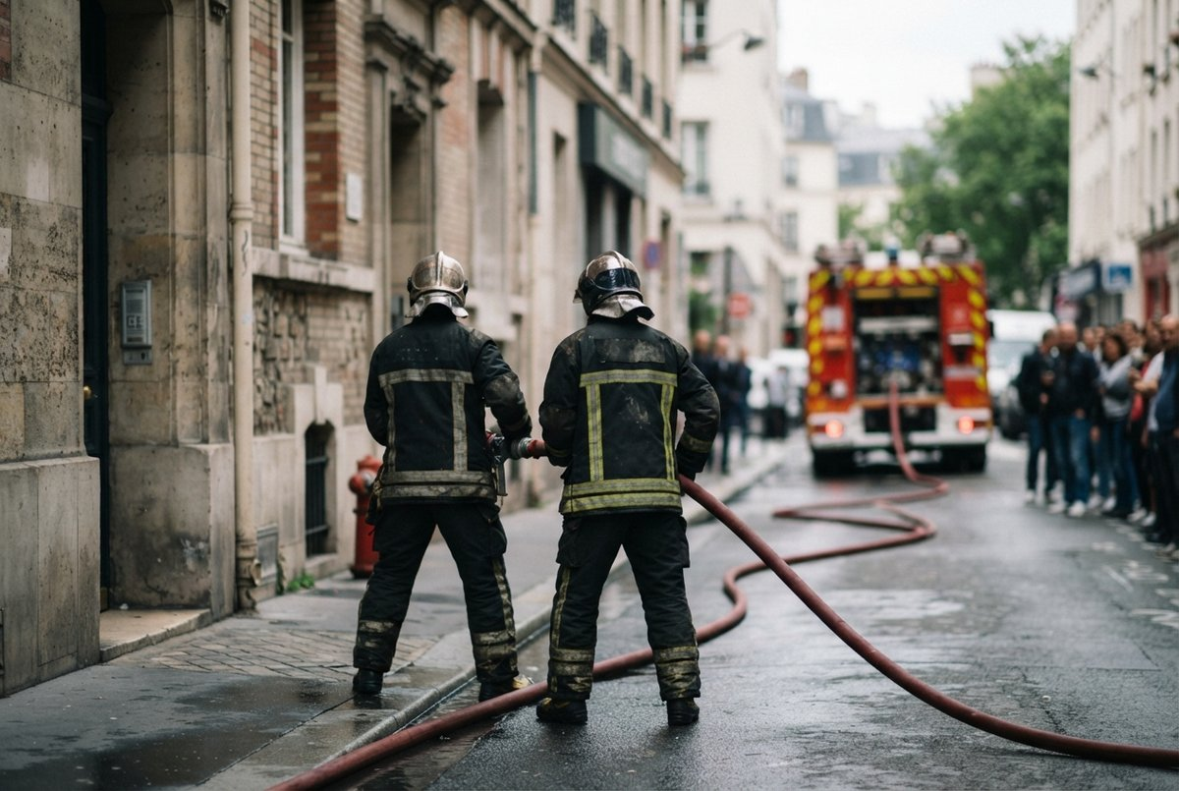
OBSERVATION
Deux pompiers, un boyau, une façade. Par quoi commenceriez-vous le récit ?
« Il était quatre heures du matin… » — un détail avant la nouvelle.
« Un immeuble a passé au feu cette nuit. » — la nouvelle d'abord.
Laquelle des deux permet à l'autre de se représenter la scène ?
Que faut-il ajouter tout de suite après : où, ou quand ?
B1 · Raconter une nouvelle
3
Notes:
Faire choisir à main levée entre les deux premières pistes, puis argumenter. La deuxième gagne toujours, mais il faut que le groupe dise pourquoi : sans la nouvelle, la personne ne sait pas où ranger les détails qu'on lui donne.

Slide 4
DIALOGUE · 1 DE 5
Il est arrivé quoi ?
Écoutez d'abord, diapositive masquée.
SYLVAIN
Bon, raconte. Il est arrivé quoi ?
MARISOL
Un immeuble a passé au feu, cette nuit, sur la rue Alexandre.
SYLVAIN
Cette nuit ? Je n'ai rien entendu.
MARISOL
Vers quatre heures du matin. Tout le monde dormait.
B1 · Raconter une nouvelle
4
Notes:
Faire relever la première réponse de Marisol : quoi, quand, où, dans cet ordre et dans une seule phrase. C'est le modèle de tout le défi. Faire remarquer aussi le passé composé pour l'évènement et l'imparfait pour le décor — sans encore les nommer.

Slide 5
DIALOGUE · 2 DE 5
Personne de blessé
SYLVAIN
Il y a du monde de blessé ?
MARISOL
Non, personne. C'est ça qui est chanceux.
SYLVAIN
Comment ça, personne ? Un immeuble au complet ?
MARISOL
Quatre logements. Un locataire s'est réveillé et il a cogné à toutes les portes.
B1 · Raconter une nouvelle
5
Notes:
Sylvain pose les questions que la personne en face pose toujours : y a-t-il des blessés, combien de monde. Faire noter que Marisol y répond sans se faire prier : dans le jeu de rôle de E1, l'assistant posera les mêmes.

Slide 6
DIALOGUE · 3 DE 5
Huit minutes après l'appel
SYLVAIN
Il a fait le tour de l'immeuble pendant que ça brûlait ?
MARISOL
Oui. Les pompiers sont arrivés huit minutes après l'appel.
SYLVAIN
Et l'immeuble ?
MARISOL
Perdu. Il ne reste que les murs. Onze personnes n'ont plus de logement.
B1 · Raconter une nouvelle
6
Notes:
« Pendant que ça brûlait » est la première phrase à deux temps du module : une durée à l'imparfait, un évènement dedans. La signaler sans l'expliquer — elle sera le cœur de B3.

Slide 7
DIALOGUE · 4 DE 5
Elles ont dormi où, après ?
SYLVAIN
Onze ! Elles ont dormi où, après ?
MARISOL
La Croix-Rouge les a hébergées. Le journal le dit à la fin.
SYLVAIN
Et le feu, il est parti d'où ?
MARISOL
De la cuisine du deuxième. Mais ce n'est pas encore certain.
B1 · Raconter une nouvelle
7
Notes:
Deux choses à faire remarquer. « Le journal le dit à la fin » : c'est le dernier paragraphe, celui qui dit ce qui reste. Et « ce n'est pas encore certain » : Marisol ne donne pas la cause pour un fait, parce que le journal ne la donne pas non plus.

Slide 8
DIALOGUE · 5 DE 5
J'essaie de le dire dans l'ordre
SYLVAIN
Tu racontes ça comme si tu étais là.
MARISOL
Je raconte ce que j'ai lu. Et j'essaie de le dire dans l'ordre.
B1 · Raconter une nouvelle
8
Notes:
La dernière réplique est la phrase du défi. Elle dit les deux choses à retenir : on raconte ce qu'on a lu, et on le dit dans l'ordre. La laisser à l'écran pendant la mise en commun.

Slide 9
LA GROSSE NOUVELLE D'ABORD, LES DÉTAILS APRÈS
Ce qui est arrivé, puis où, puis quand. Une seule phrase, et la personne en face sait de quoi vous parlez.
Un immeuble a passé au feu, cette nuit, sur la rue Alexandre. Tout ce que vous ajoutez ensuite se range tout seul : l'heure, le nombre de logements, les pompiers, les sinistrés. Commencez par l'heure, et l'autre attend encore de savoir de quoi il s'agit.
B1 · Raconter une nouvelle
9
Notes:
Diapositive à photographier. C'est la règle que le jeu de rôle de E1 vérifiera en premier : l'assistant ne comprend rien tant que la nouvelle n'est pas dite.

Slide 10
LE RÉCIT
Ce que Marisol dit, et dans quel ordre
LE MOMENT
CE QU'ELLE DIT
La nouvelle
Un immeuble a passé au feu, rue Alexandre
Le décor
Vers quatre heures. Tout le monde dormait.
Les évènements
Un locataire s'est réveillé, il a cogné aux portes
La suite
Les pompiers sont arrivés huit minutes après
Ce qui reste
Onze personnes n'ont plus de logement
B1 · Raconter une nouvelle
10
Notes:
Faire remplir la colonne de droite de mémoire, sans réécouter. Les cinq moments sont exactement ceux de l'exercice t1red de la séance B4 : le tableau y servira de plan.

Slide 11
COMPRÉHENSION
Vrai ou faux ?
Répondez d'après le dialogue de la pause.
1
L'incendie a eu lieu vers quatre heures du matin.
2
Deux personnes ont été blessées.
3
Un locataire s'est réveillé et a cogné à toutes les portes.
4
Les pompiers sont arrivés une demi-heure après l'appel.
5
L'immeuble comptait quatre logements.
6
Onze personnes se retrouvent sans logement.
B1 · Raconter une nouvelle
11
7
La Croix-Rouge a hébergé les sinistrés.
8
La cause du feu est déjà certaine.
Notes:
Exercice t1a de l'activité. Faire justifier chaque réponse par la réplique exacte. La dernière est celle qui compte : la prudence de Marisol sur la cause reviendra au bloc C et au bloc D.

Slide 12
CORRECTION
Vrai ou faux ?
Correction — on lit la réponse, on ne commente pas l'erreur.
1
L'incendie a eu lieu vers quatre heures du matin. » vrai
2
Deux personnes ont été blessées. » faux — personne n'a été blessé
3
Un locataire s'est réveillé et a cogné à toutes les portes. » vrai
4
Les pompiers sont arrivés une demi-heure après l'appel. » faux — huit minutes
5
L'immeuble comptait quatre logements. » vrai
6
Onze personnes se retrouvent sans logement. » vrai
B1 · Raconter une nouvelle
12
7
La Croix-Rouge a hébergé les sinistrés. » vrai
8
La cause du feu est déjà certaine. » faux — ce n'est pas encore certain
Notes:
Corriger en groupe. Donner la bonne réponse, sans revenir sur qui s'est trompé.

Slide 13
BILLET DE SORTIE
Racontez en une seule phrase ce qui est arrivé rue Alexandre.
Quoi, où, quand — dans cet ordre, et rien d'autre.
Relisez : est-ce qu'on comprend sans avoir lu le journal ?
B1 · Raconter une nouvelle
B1 · Raconter une nouvelle
13
Notes:
Ramasser. Lire trois billets à voix haute en ouverture de B2 : ceux qui commencent par l'heure font entendre le problème mieux que n'importe quelle explication.

